Slide 1
عناصر مناخ الوطن العربي
م.د هاله محمود شاكر
جامعة البصرة /كلية الاداب / قسم الجغرافية

Slide 2
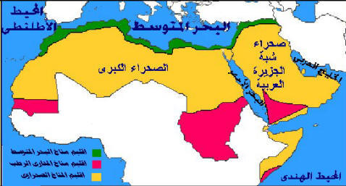
تتمثل ابرز عناصر المناخ في الوطن العربي بما ياتي:-
1.الحرارة
2.الضغط الجوي
3.الرياح
4.الامطار

Slide 3
اولا:-الحرارة
في ظل حركة الشمس الظاهرية بين المداريين (الجدي والسرطان)خلال السنة فان اشعة الشمس تتعامد على النصف الجنوبي وضمن العروض المدارية خلال فصل الشتاء لذالك ترتفع درجات الحرارة على الاجزاء الجنوبية للوطن العربي حيث سجلت محطات جنوب السودان اعلى درجات الحرارة في فصل الشتاء.
بينما تنخفض تدريجيا بالاتجاة شمالا حيث يصبح المناخ معتدلا وخاصة الجهات الساحلية المطلة على البحر المتوسط والمحيط الاطلسي.
ترتفع درجات الحرارة ارتفاعا كبيرا في المناطق الصحراوية التي تقع بين دائرتي عرض 18_30 شمالا .والتي تمتد بين الخليج العربي والمحيط الاطلسي في كل شبه الجزيرة العربية وبادية الشام والاقسام الوسطى والجنوبية من العراق وكذالك الاجزاء الجنوبية من المغرب ومصر والسودان.

Slide 4
الضغط الجوي:-
يتاثر مناخ الوطن العربي بحكم موقعة الجغرافي بظواهر اساسية لها علاقة بنظام الضغط الجوي ونظم الرياح التي تسود اقاليمة وتوزيعها كالاتي:-
1.منطقة الضغط العالي الازوري فيما وراء مدار السرطان يكون مركزها قريب من جزر ازور في المحيط الاطلسي .
2.منطقة الضغط المنخفض الاستوائي وتكون الى جنوب خط الاستواء فيفصل الشتاء وتنتقل مع حركة الشمس الظاهرية حتى تقترب من مدار السرطان في فصل الصيف.
3.حالة الضغط فوق القارة الاسيوية وعلى الاخص في النصف الغربي للقارة ويكون مرتفع شتاء ومنخفض صيفا,
4.حالة الضغط الجوي في المحيط الهندي ويكون منخفضا شتاء
5.المنخفضات الجوية الاعصارية التي تتكون فوق الحوض الغربي للبحر المتوسط وتسير

Slide 5
ان النطاقات الضغطية ليس لها تاثير واحد على الوطن العربي طول السنة بل ان احدها قد يضعف في فصل ليتاثر بباقي النطاقات في فصول اخرى
ففي فصل الشتاء تقع معظم اجزاء الوطن العربي تحت تاثير نطاق الضغط العالي .ويتاثر ايضا بالكتل الهواية القطبية باردة قادمة من وسط قارة اسيا وكتل قارية باردة قادمة من وسط قارة اوربا وشرقها .
-.في فصل الصيف يتراجع مركز الضغط الجوي المرتفع الازوري نحو الشمال ويتركز فوق حوض البحر المتوسط مركز ضغط جوي مرتفع وعلى الصحراء الافريقية الكبرى مركز الضغط الجوي المنخفض.ويترتب على ذالك هبوب الرياح التجارية الجافة التي تصل حتى دائرة عرض 18 شمالا .

Slide 6
الرياح المحلية
تهب في مقدمة المنخفضات المارة في حوض البحر المتوسط رياح دافئة او جافة بحيث تختلف في اتجاهاتها واوقات هبوبها فمنها مايبدا هبوبة في اواخر الشتاء وبعضها الاخر يظهر في الربيع اوائل الصيف وتسمى هذة الرياح المحلية بمسميات مختلفة .
في مصر تعرف برياح الخماسين
في ليبيا تعرف برياح القبلي
في المغرب تعرف برياح السولانو او السيركو
في السودان تعرف برياح الهبوب
وتعرف في العراق ولبنان وسورية والاردن باسم الرياح الشرقية
وفي الخليج العربي تعرف برياح القوس
وفي شبة الجزيرة العربية تعرف برياح السموم
ويصاحب هذة الرياح تغيرات سريعة في درجات الحرارة بمعدلات تتراوح مابين 10_15 م
وتعمل على جفاف اوراق النبات وثمارة وتجعل النباتات اكثر عرضة للحرائق كما تسبب صعوبة تنفس الانسان وتثير الغبار والتراب في الجو.

Slide 8
4.الامطار
من مميزات الامطار في الوطن العربي
1.ان الامطار قليلة بصفة عامة (اقل من 250 )ملم ولايستثنى من ذالك سوا سواحل المغرب ولبنان والمناطق المدارية ذات المطر الصيفي
2.تمتاز بالتذبذب وهذا ينعكس على الانتاج الزراعي
3.تسقط في ايام معدودة في فصل التساقط وقد يكون سقوطها على شكل زخات عنيفة ثم تنتهي بسرعة.
4.ان المناطق الممطرة تظهر في اطراف الاقاليم الشمالية واطرافة الجنوبية واذا كانت الاطراف الشمالية مطرها شتوي واطرافة الجنوبية مطرها صيفي فان هذا انعكاس للموقع الجغرافي المتوسط بين المناطق المعتدلة والمناطق المدارية.

Slide 9
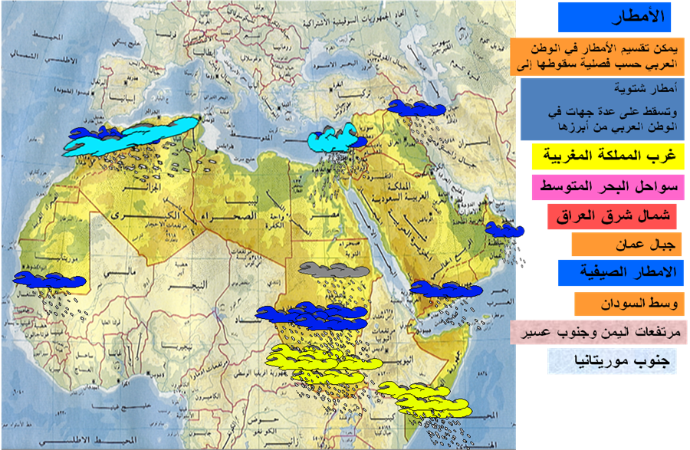
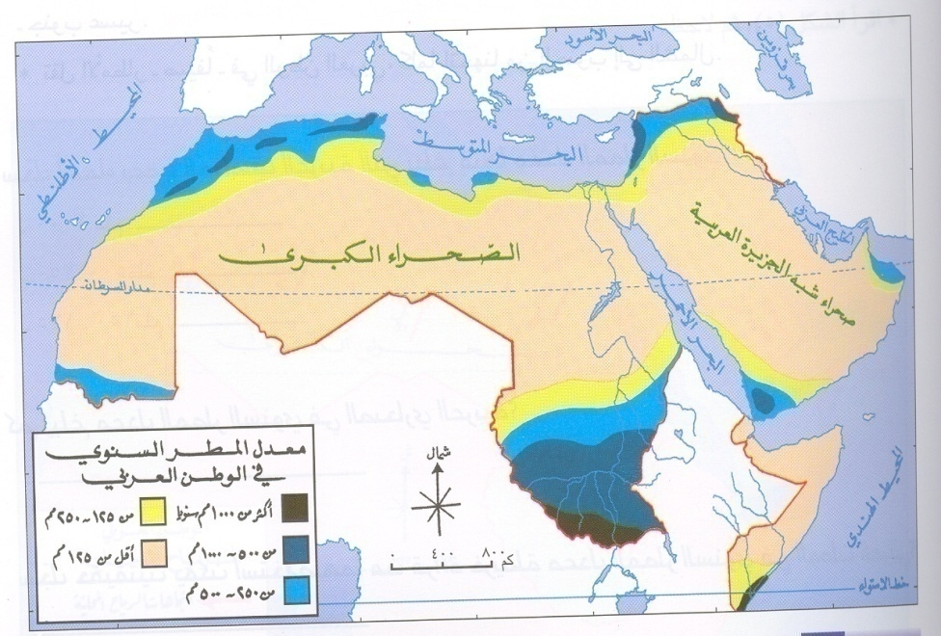

Slide 10
شكرا لاصغائكم

